Slide 1
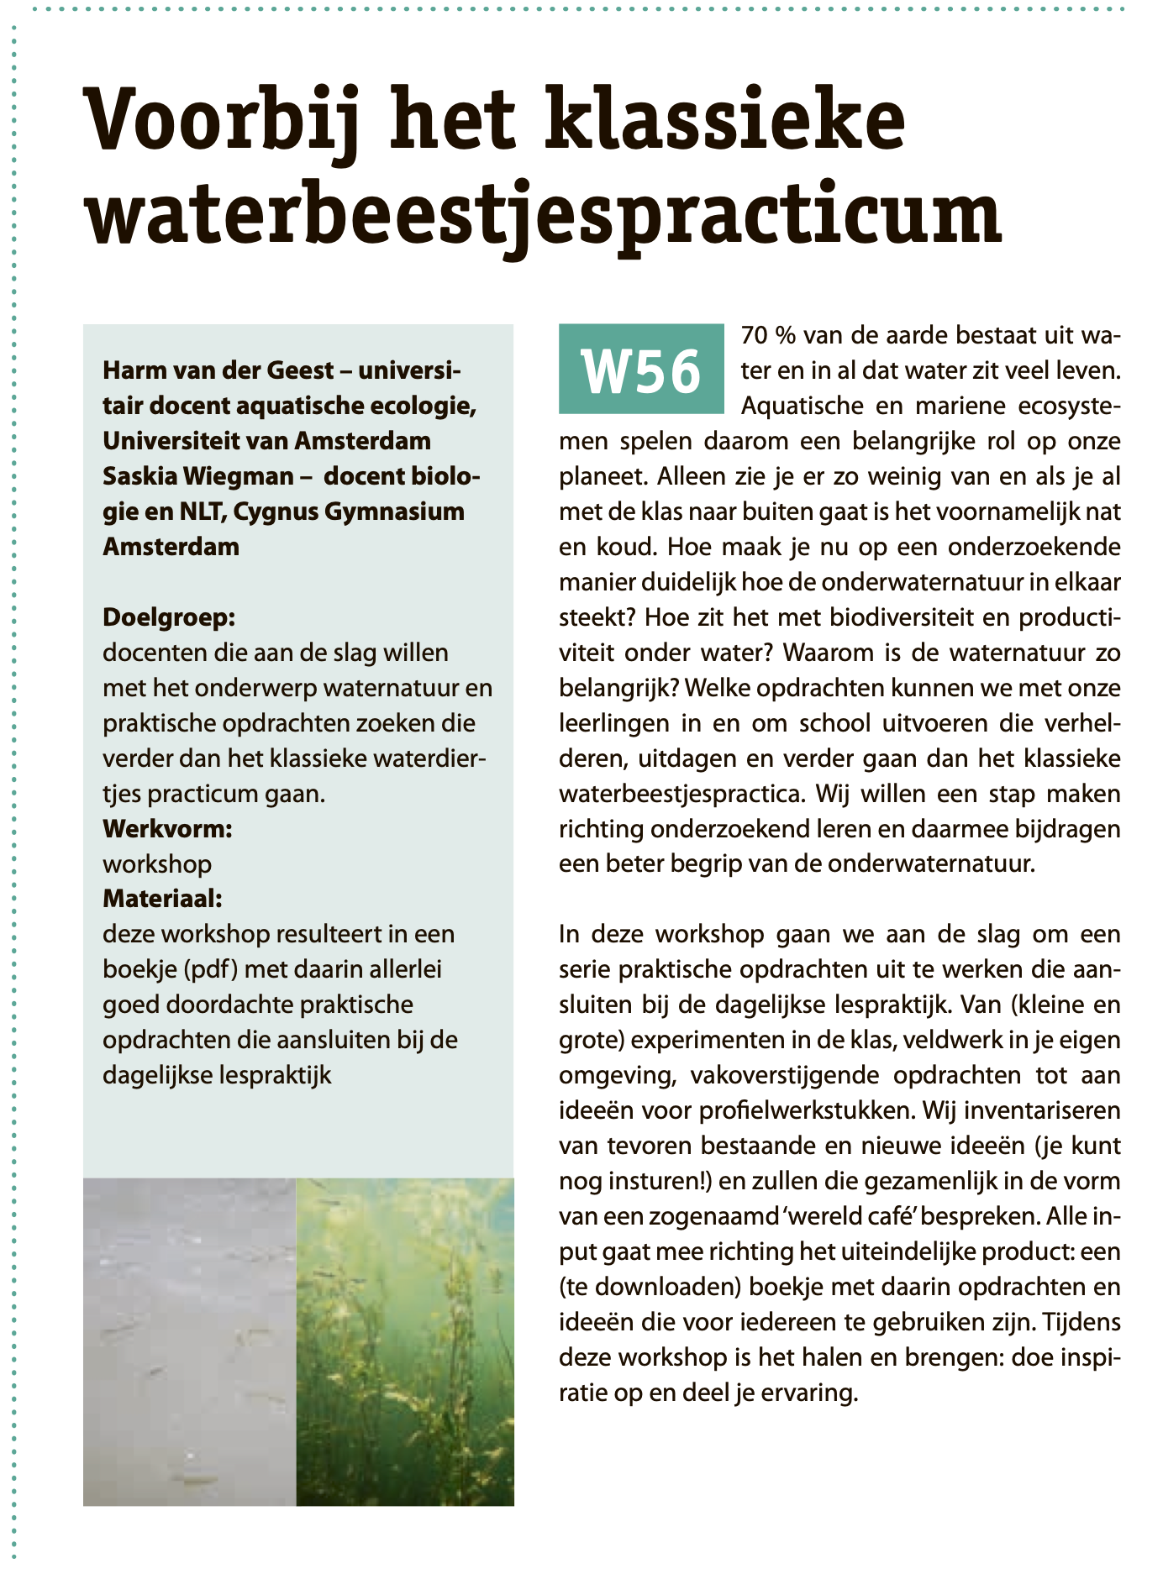
Introductie en uitleg (10 minuten)
Wereld café (40 minuten)
Terugkoppeling (25 minuten)

Slide 2
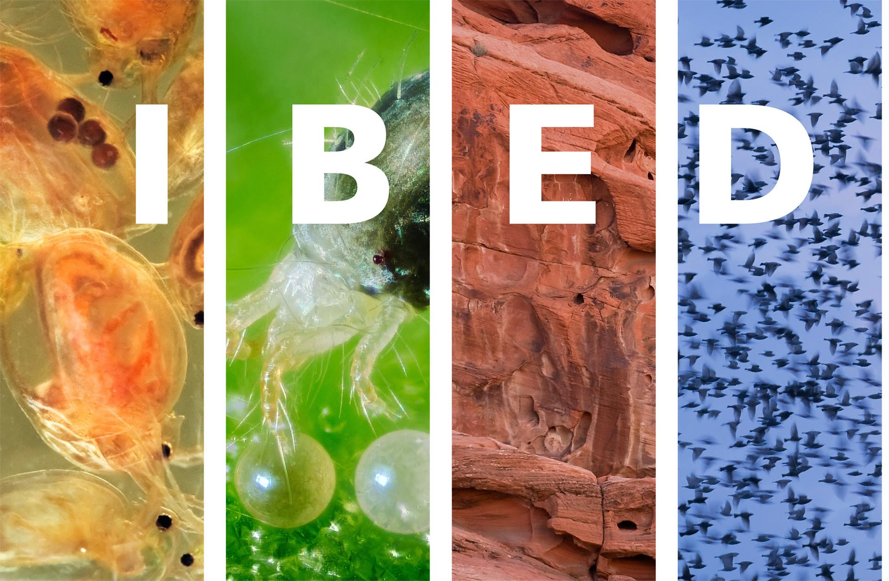
Saskia Wiegman & Harm van der Geest

Slide 3
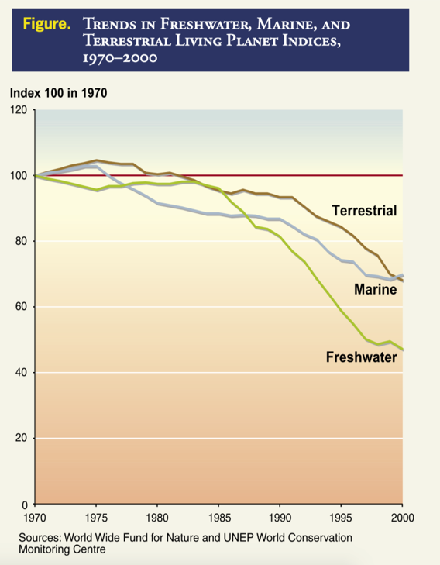

Slide 5
Doel
Werking en belang van aquatische systemen zichtbaar maken. Hoe? Waar in het curriculum?
verzamelen van bestaande ideeen
Aan de slag om een overzicht te maken van ideeen voor praktische opdrachten die aansluiten bij de dagelijkse lespraktijk.
Inspiratieboekje (pdf) met bonte verzameling van allerhande ideeen en opdrachten

Slide 6
Wereld café
10 tafels
Groepjes van 5
Iedere tafel heeft 1 ‘gastheer’ die blijft zitten en notities maakt (idee: mindmap!)
Na klein kwartiertje signaal: de rest rouleert
gastheer vat kort samen wat er al bedacht is, de discussie wordt opgepikt en voortgezet
Iedereen bezoekt 3 tafels volgens schema op strookje
Terugkoppeling door gastheren en gezamenlijk discussie

Slide 7
10 Tafels Iedereen bezoekt 3 tafels (volgorde staat op kaartje Klein kwartiertje per tafel
3x curriculum
2x ideeën tafels voor buiten practicum
2x ideeën tafels voor binnen practicum
Projectweek
Aanhaken bij maatschappelijke uitdagingen
Zeeën en oceanen?
DISCUSSIE
IDEEEN
ERVARINGEN DELEN

Slide 8
Iedereen bedankt
Document wordt gedeeld via NIBI
Deel bestaande opdrachten! s.wiegman@cygnusgymnasium.nl

